Slide 1







TOÁN

Slide 2





Slide 3

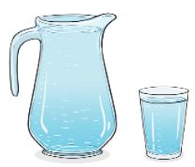
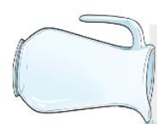
Bình đựng nhiều nước hơn cốc.
Cốc đựng ít nước hơn bình.
Rót hết nước từ bình sang 4 cốc.
Lượng nước trong bình bằng lượng nước ở cả 4 cốc.

Slide 4


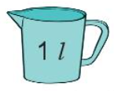
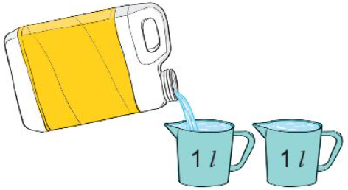
Đây là ca một lít, chai một lít:
Lít viết tắt là l
Rót nước đầy hai ca 1l, ta được 2l nước.

Slide 6


1
Quan sát tranh rồi chọn câu đúng.
Đổ hết nước từ ca 1 l được đầy một chai và một cốc (như hình vẽ).
A. Chai đựng 1 l nước.
B. Chai đựng ít hơn 1 l nước.
C. Chai đựng nhiều hơn 1 l nước.

Slide 7


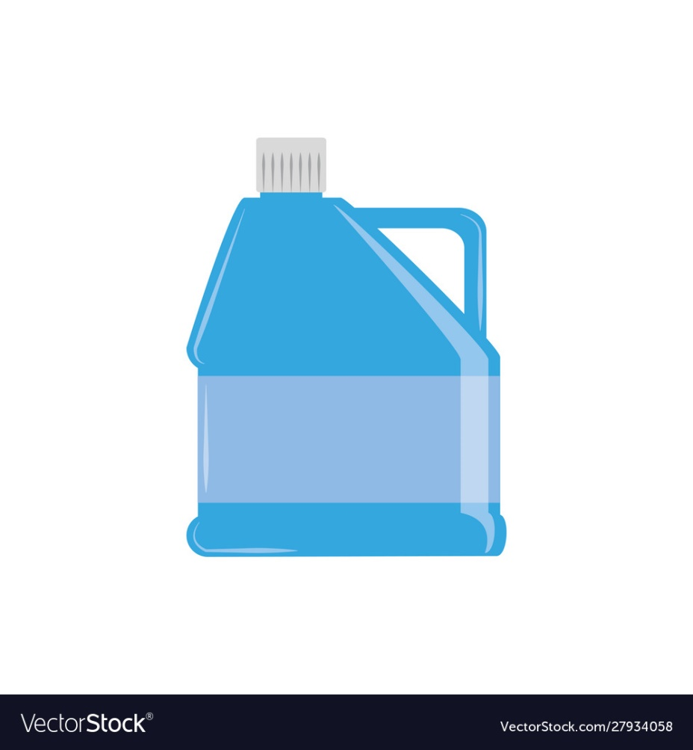
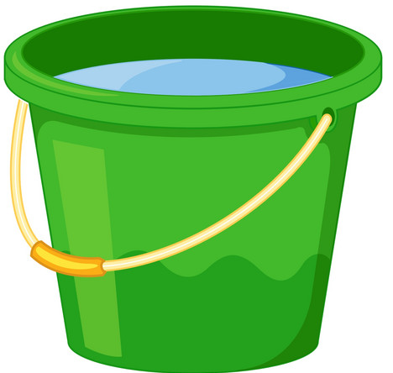
2
Số?
Ba lít
Hai lít
?
?
3
l
2
l
Hai mươi lít
Mười lít
Năm lít
?
l
10
?
l
?
l
5
20

Slide 8
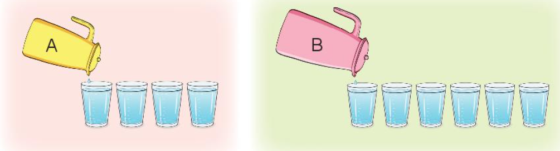
Số?
3
Rót hết nước từ bình A và bình B được các cốc nước (như hình vẽ).
Lượng nước ở bình A là cốc. Lượng nước ở bình B là cốc.
Lượng nước ở bình B nhiều hơn lượng nước ở bình A là cốc.
?
?
4
6
?
2

